Slide 1


第5章

Slide 2
第5章：半导体存储器及其接口
教学重点
芯片SRAM 2114和EPROM 2764
SRAM、EPROM与CPU的连接

Slide 3

第5章：5.1 半导体存储器概述
除采用磁、光原理的辅存外，其它存储器主要都是采用半导体存储器
本章介绍采用半导体存储器及其组成主存的方法
CPU
CACHE
主存（内存）
辅存（外存）

Slide 4
第5章：5.1.1 半导体存储器的分类
按制造工艺
  双极型：速度快、集成度低、功耗大
  MOS型：速度慢、集成度高、功耗低
按使用属性
  随机存取存储器RAM：可读可写、断电丢失
  只读存储器ROM：正常只读、断电不丢失
详细分类，请看图示

Slide 5
第5章：图5.1 半导体存储器的分类
静态RAM（SRAM）
动态RAM（DRAM）
非易失RAM（NVRAM）
随机存取存储器
（RAM）
半导体
存储器
掩膜式ROM
一次性可编程ROM（PROM）
紫外线擦除可编程ROM（EPROM）
电擦除可编程ROM（EEPROM）
只读存储器
（ROM）
详细展开，注意对比

Slide 6
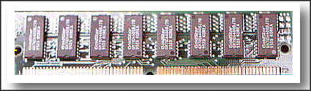
第5章：⑴读写存储器RAM
 | 组成单元 | 速度 | 集成度 | 应用
SRAM | 触发器 | 快 | 低 | 小容量系统
DRAM | 极间电容 | 慢 | 高 | 大容量系统
NVRAM | 带微型电池 | 慢 | 低 | 小容量非易失

Slide 7
第5章：⑵只读存储器ROM
掩膜ROM：信息制作在芯片中，不可更改
PROM：允许一次编程，此后不可更改
EPROM：用紫外光擦除，擦除后可编程；并允许用户多次擦除和编程
EEPROM（E²PROM）：采用加电方法在线进行擦除和编程，也可多次擦写
Flash Memory（闪存）：能够快速擦写的EEPROM，但只能按块（Block）擦除

Slide 8
第5章：5.1.2 半导体存储器芯片的结构
① 存储体
  存储器芯片的主要部分，用来存储信息
② 地址译码电路
  根据输入的地址编码来选中芯片内某个特定的存储单元
③ 片选和读写控制逻辑
  选中存储芯片，控制读写操作
地
址
寄
存
地
址
译
码
读
写
电
路
数
据
寄
存
存储体
AB
DB
控制电路
OE
WE
CS

Slide 9

第5章：①存储体
每个存储单元具有一个唯一的地址，可存储1位（位片结构）或多位（字片结构）二进制数据
存储容量与地址、数据线个数有关：
芯片的存储容量
＝存储单元数×存储单元的位数＝2^{M}×N
M：芯片的地址线根数
N：芯片的数据线根数
示例

Slide 10
第5章：②地址译码电路
0
0
存储单元
1
单译码结构
双译码结构
  双译码可简化芯片设计
  主要采用的译码结构
A₅
A₄
A₃
A₂
A₁
A₀
1
A₂
A₁
A₀
行译码
译码器
64个单元
7
64个单元
0
1
7
63
列译码
A₃A₄A₅
单译码
双译码

Slide 11
第5章：③片选和读写控制逻辑
片选端CS或CE
  有效时，可以对该芯片进行读写操作
输出OE
  控制读操作。有效时，芯片内数据输出
  该控制端对应系统的读控制线
写WE
  控制写操作。有效时，数据进入芯片中
  该控制端对应系统的写控制线

Slide 12
第5章：5.2.1 静态RAM
SRAM的基本存储单元是触发器电路
每个基本存储单元存储二进制数一位
许多个基本存储单元形成行列存储矩阵
SRAM一般采用“字结构”存储矩阵：
  每个存储单元存放多位（4、8、16等）
  每个存储单元具有一个地址
SRAM 2114
SRAM 6264

Slide 13
第5章：SRAM芯片2114
A₆
A₅
A₄
A₃
A₀
A₁
A₂
/CS
GND
1
2
3
4
5
6
7
8
9
18
1716
15
14
13
12
11
10
Vcc
A₇
A₈
A₉
I/O₁
I/O₂
I/O₃
I/O₄
/WE
存储容量为1024×4
18个引脚：
  10根地址线A₉～A₀
  4根数据线I/O₄～I/O₁
  片选/CS
  读写/WE
功能

Slide 14




第5章：SRAM芯片6264
NC
A₁₂
A₇
A₆
A₅
A₄
A₃
A₂
A₁
A₀
D₀
D₁
D₂
GND
1
2
3
4
5
6
7
8
9
10
11
12
13
14
28
27
26
25
24
23
22
21
20
19
18
17
16
15
+5V
/WE
CS₂
A₈
A₉
A₁₁
/OE
A₁₀
/CS1
D₇
D₆
D₅
D₄
D₃
存储容量为8K×8
28个引脚：
  13根地址线A₁₂～A₀
  8根数据线D₇～D₀
  片选/CS1、CS2
  读写/WE、/OE
功能

Slide 15

第5章：5.3.1 EPROM
顶部开有一个圆形的石英窗口，用于紫外线透过擦除原有信息
一般使用专门的编程器（烧写器）编程
编程后，应该贴上不透光封条
出厂未编程前，每个基本存储单元都是信息 “1”
编程就是将某些单元写入信息0
EPROM 2716
EPROM 2764

Slide 16
第5章：EPROM芯片2716
存储容量为2K×8
24个引脚：
  11根地址线A₁₀～A₀
  8根数据线DO₇～DO₀
  片选/编程/CE/PGM
  读写/OE
  编程电压V_{PP}
A₇
A₆
A₅
A₄
A₃
A₂
A₁
A₀
DO₀
DO₁
DO₂
Vss
1
2
3
4
5
6
7
8
9
10
11
12
24
23
22
21
20
19
18
17
16
15
14
13
V_{DD}
A₈
A₉
V_{PP}
/OE
A₁₀
/CE/PGM
DO₇
DO₆
DO₅
DO₄
DO₃
功能

Slide 17
第5章：EPROM芯片2764
Vpp
A₁₂
A₇
A₆
A₅
A₄
A₃
A₂
A₁
A₀
D₀
D₁
D₂
GND
1
2
3
4
5
6
7
8
9
10
11
12
13
14
28
27
26
25
24
23
22
21
20
19
18
17
16
15
Vcc
/PGM
NC
A₈
A₉
A₁₁
/OE
A₁₀
/CE
D₇
D₆
D₅
D₄
D₃
存储容量为8K×8
28个引脚：
  13根地址线A₁₂～A₀
  8根数据线D₇～D₀
  片选/CE
  编程/PGM
  读写/OE
  编程电压V_{PP}
功能

Slide 18

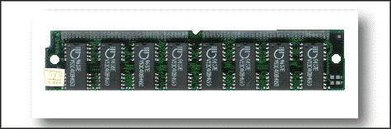

第5章：5.4 半导体存储器与CPU的连接
这是本章的重点内容
SRAM、EPROM与CPU的连接
译码方法同样适合I/O端口

Slide 19

第5章：5.4.1 存储芯片与CPU的连接
1. 存储芯片的数据线
2. 存储芯片的地址线
3. 存储芯片的片选端
4. 存储芯片的读写控制线

Slide 20
第5章：1. 存储芯片数据线的处理
若芯片的数据线正好8根：
  一次可从芯片中访问到8位数据
  全部数据线与系统的8位数据总线相连
若芯片的数据线不足8根：
  一次不能从一个芯片中访问到8位数据
  利用多个芯片扩充数据位
  这个扩充方式简称“位扩充”
演示

Slide 21
第5章：位扩充
演示
A₉～A₀
多个位扩充的存储芯片的数据线连接于系统数据总线的不同位数
其它连接都一样
这些芯片应被看作是一个整体
常被称为“芯片组”
A₉～A₀
CE
2114
（2）
片选
A₉～A₀
2114
（1）
I/O₄～I/O₁
CE
I/O₄～I/O₁
D₇～D₄
D₃～D₀

Slide 22
第5章：2. 存储芯片地址线的连接
芯片的地址线通常应全部与系统的低位地址总线相连
寻址时，这部分地址的译码是在存储芯片内完成的，我们称为“片内译码”

Slide 23
第5章：片内译码
A₉ ~ A₀
范围（16进制)
存储芯片
0000000000
0000000001
0000000010
…
1111111101
1111111110
1111111111
全0
全1
000H
001H
002H
…
3FDH
3FEH
3FFH
A9～A0

Slide 24
第5章：3. 存储芯片片选端的译码
存储系统常需利用多个存储芯片扩充容量，也就是扩充了主存储器地址范围
这种扩充简称为“地址扩充”或“字扩充”
进行“地址扩充”，需要利用存储芯片的片选端对多个存储芯片（组）进行寻址
这个寻址方法，主要通过将存储芯片的片选端与系统的高位地址线相关联来实现
演示

Slide 25
第5章：地址扩充（字扩充）
演示
译码器
0000000001
0000000000
片选端
A₁₉～A₁₀
CE
CE
1K×8
（1）
1K×8
（2）
A₉～A₀
A₉～A₀
D₇～D₀
D₇～D₀
A₉～A₀
D₇～D₀

Slide 26
第5章：片选端常有效
A₁₉ A₁₈ A₁₇ A₁₆ A₁₅ A₁₄～A₀
× × × × × 全0～全1
令芯片（组）的片选端常有效
不与系统的高位地址线发生联系
芯片（组）总处在被选中的状态
虽简单易行、但无法再进行地址扩充，会出现“地址重复”
CE
27256
EPROM
A₁₄～A₀
D₇～D₀
× 表示任意（0或1均可）

Slide 27
第5章：地址重复
地址重复：一个存储单元具有多个存储地址
原因：有些高位地址线没有用、可任意
使用地址：出现地址重复时，常选取其中既好用、又不冲突的一个“可用地址”
例如：00000H ~ 07FFFH
选取一个可用地址的原则：高位地址全为0
高位地址译码才更好

Slide 28
第5章：⑴译码和译码器
译码：将某个特定的“编码输入”翻译为唯一“有效输出”的过程
译码电路可以使用门电路组合逻辑
译码电路更多的是采用集成译码器
  常用的2:4译码器： 74LS139
  常用的3:8译码器： 74LS138
  常用的4:16译码器：74LS154

Slide 29
第5章：⑵全译码
全译码：所有的系统地址线均参与对存储单元的译码寻址，包括
  片内译码：低位地址线对芯片内各存储单元的译码寻址
  片选译码：高位地址线对存储芯片的译码寻址
采用全译码，每个存储单元的地址都是唯一的，不存在地址重复
译码电路可能比较复杂、连线也较多
示例

Slide 30
第5章：⑶部分译码
部分译码：只有部分高位地址线参与对存储芯片的译码
每个存储单元将对应多个地址（地址重复），需要选取一个可用地址
可简化译码电路的设计
但系统的部分地址空间将被浪费
示例

Slide 31
第5章：⑷线选译码
线选译码：只用少数几根高位地址线进行芯片的译码，且每根负责选中一个芯片（组）
虽构成简单，但地址空间严重浪费
必然会出现地址重复（一个存储单元对应多个存储地址）
一个存储地址会对应多个存储单元
多个存储单元共用的存储地址不应使用
示例

Slide 32
第5章：片选端译码小结
存储芯片的片选控制端可以被看作是一根最高位地址线
在系统中，主要与地址发生联系：包括地址空间的选择（例如接系统的IO/M信号）和高位地址的译码选择（与系统的高位地址线相关联）
对一些存储芯片通过片选无效可关闭内部的输出驱动机制，起到降低功耗的作用

Slide 33
第5章：4. 存储芯片的读写控制
芯片/OE与系统的读命令线相连
  当芯片被选中、且读命令有效时，
  存储芯片将开放并驱动数据到总线
芯片/WE与系统的写命令线相连
  当芯片被选中、且写命令有效时，
  允许总线数据写入存储芯片

Slide 34
第5章：5.4.2 存储芯片与CPU的配合
存储芯片与CPU总线的连接，还有两个很重要的问题：
CPU的总线负载能力
  CPU能否带动总线上包括存储器在内的连接器件？
存储芯片与CPU总线时序的配合
  CPU能否与存储器的存取速度相配合？

Slide 35
第5章：1. 总线驱动
CPU的总线驱动能力有限
单向传送的地址和控制总线，可采用三态锁存器和三态单向驱动器等来加以锁存和驱动
双向传送的数据总线，可以采用三态双向驱动器来加以驱动

Slide 36
第5章：2. 时序配合
分析存储器的存取速度是否满足CPU总线时序的要求
如果不能满足：
  考虑更换存储芯片
  总线周期中插入等待状态T_{W}

Slide 37

用2732（4K*8）扩展16K*8的ROM
（1）共需多少片2732？
（2）每个芯片需要多少根地址线进行片内译码？
（3）画出硬件扩展电路并写出每个芯片的地址覆盖范围。地址从0000H开始

Slide 38
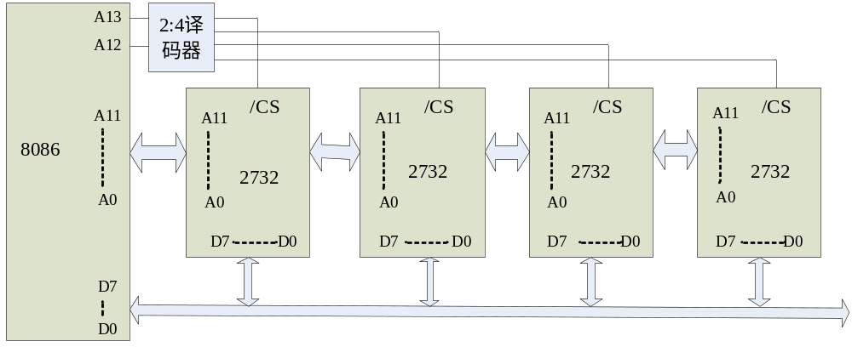

Slide 39
地址覆盖范围为：
0000H-0FFFH, 1000H-1FFFH, 2000H-2FFFH, 3000H-3FFFH

Slide 40
用1K*4的2114芯片组成4K*8的存储器系统。
1）需要多少片2114
2）共需多少根地址线
3）画出硬件电路图，并写出每组芯片的地址覆盖范围。

Slide 41
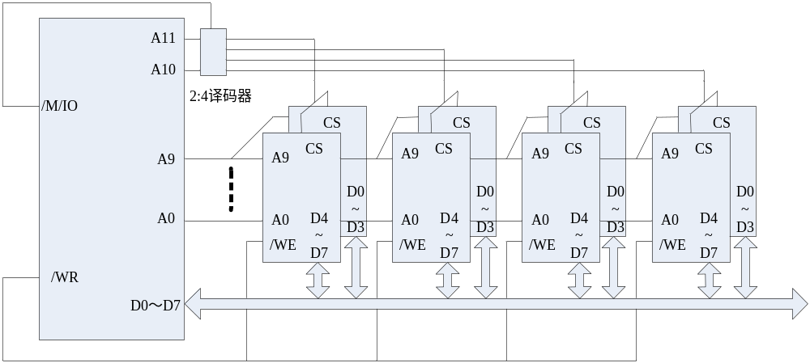

Slide 42
第一组：0000H～03FFH
第二组：0400H～07FFH
第三组：0800H～0BFFH
第四组：0C00H～0FFFH

Slide 43
第5章：教学要求
1. 了解各类半导体存储器的应用特点
2. 熟悉半导体存储器芯片的结构
3. 熟悉SRAM和EPROM的引脚功能
4. 掌握存储芯片与CPU连接的方法，特别是片选端的处理

Slide 44
32K×8的SRAM芯片62256
62256引脚图
62256逻辑图
A14
1
28
Vcc
A14
A12
2
27
WE
A13
D7
A7
3
26
A13
A12
A11
D6
A6
4
25
A8
D5
A5
5
24
A9
A10
D4
A4
6
23
A11
A9
D3
A3
7
22
OE
A8
A7
D2
A2
8
21
A10
D1
A6
A1
9
20
CS
A5
D0
A0
10
19
D7
A4
D0
11
18
D6
A3
D1
12
17
D5
A2
D2
13
16
D4
A1
GND
14
15
D3
A0
CS
OE
WE

Slide 45
SRAM 2114的功能
工作方式 | /CS | /WE | I/O4 ~ I/O1
未选中 读操作 写操作 | 1 0 0 | × 1 0 | 高阻 输出 输入

Slide 46
SRAM 6264的功能
工作方式 | /CS1 | CS2 | /WE | /OE | D7 ~ D0
未选中 未选中 写操作 读操作 | 1 × 0 0 | × 0 1 1 | × × 0 1 | × × 1 0 | 高阻 高阻 输入 输出

Slide 47
EPROM 2716的功能
工作方式 | /CE/PGM | /OE | V_{CC} | V_{PP} | DO₇ ~ DO₀
待用 | 1 | × | ＋5V | ＋5V | 高阻
读出 | 0 | 0 | ＋5V | ＋5V | 输出
读出禁止 | 0 | 1 | ＋5V | ＋5V | 高阻
编程写入 | 正脉冲 | 1 | ＋5V | ＋25V | 输入
编程校验 | 0 | 0 | ＋5V | ＋25V | 输出
编程禁止 | 0 | 1 | ＋5V | ＋25V | 高阻

Slide 48
EPROM 2764的功能
工作方式 | /CE | /OE | /PGM | A₉ | V_{PP} | DO₇ ~ DO₀
读出 | 0 | 0 | 1 | × | ＋5V | 输出
读出禁止 | 0 | 1 | 1 | × | ＋5V | 高阻
待用 | 1 | × | × | × | ＋5V | 高阻
Intel标识 | 0 | 0 | ＋12V | 1 | ＋5V | 输出编码
标准编程 | 0 | 1 | 负脉冲 | × | ＋25V | 输入
Intel编程 | 0 | 1 | 负脉冲 | × | ＋25V | 输入
编程校验 | 0 | 0 | 1 | × | ＋25V | 输出
编程禁止 | 1 | × | × | × | ＋25V | 高阻

Slide 49

存储芯片的位扩充

Slide 50
存储芯片的字扩充

Slide 51
门电路译码
F0 F1 F2 F3
A₀
Y0
Y1
（a）
A₁₉
A₁₈
A₁₇
A₁₆
A₁₅
Y
A1
A0
（b）

Slide 52
译码器74LS138
74LS138引脚图
74LS138原理图
A
1
16
Vcc
Y0
E3
B
2
15
Y0
Y1
E2
C
3
14
Y1
Y2
E1
E1
4
13
Y2
Y3
E2
5
12
Y3
Y4
C
E3
6
11
Y4
Y5
Y5
B
Y7
7
10
Y6
8
A
GND
9
Y6
Y7

Slide 53
74LS138的功能表
片选输入 | 编码输入 | 输出
E3 /E2 /E1 | C B A | /Y7 ~ /Y0
1 0 0 | 0 0 0 | 11111110（仅/Y0有效）
 | 0 0 1 | 11111101（仅/Y1有效）
 | 0 1 0 | 11111011（仅/Y2有效）
 | 0 1 1 | 11110111（仅/Y3有效）
 | 1 0 0 | 11101111（仅/Y4有效）
 | 1 0 1 | 11011111（仅/Y5有效）
 | 1 1 0 | 10111111（仅/Y6有效）
 | 1 1 1 | 01111111（仅/Y7有效）
非上述情况 | ××× | 11111111（全无效）

Slide 54
全译码示例
A₁₆
E3
138
A₁₉A₁₈A₁₇A₁₆A₁₅A₁₄ A₁₃
A₁₂ ~ A₀
地址范围
IO/M
E2
A₁₉
A₁₈
A₁₇
2764
0 0 0 1 1 1 0
0 0 0 1 1 1 0
全0
全1
1C000H
1DFFFH
E1
Y6
CE
A₁₅
A₁₄
A₁₃
C
B
A
A₁₂～A₀

Slide 55
部分译码示例
A₁₇
A₁₆
E3
Y0
 | A₁₉ ~ A₁₅ | A₁₄ ~ A₁₂ | A₁₁ ~ A₀ | 一个可用地址
1 2 3 4 | ××10× ××10× ××10× ××10× | 000 001 010 011 | 全0 ~ 全1 全0 ~ 全1 全0 ~ 全1 全0 ~ 全1 | 20000H ~ 20FFFH 21000H ~ 21FFFH 22000H ~ 22FFFH 23000H ~ 23FFFH
E2
Y1
E1
Y2
IO/M
Y3
A₁₄
A₁₃
A₁₂
CE
CE
CE
CE
C
B
A
138
2732
2732
2732
2732
(1)
(2)
(3)
(4)
A₁₁～A₀

Slide 56
线选译码示例
A₁₄
 | A₁₉ ~ A₁₅ | A₁₄ A₁₃ | A₁₂ ~ A₀ | 一个可用地址
1 2 | ××××× ××××× | 1 0 0 1 | 全0 ~ 全1 全0 ~ 全1 | 04000H ~ 05FFFH 02000H ~ 03FFFH
A₁₃
CE
CE
2764
2764
(1)
(2)
切记： A₁₄ A₁₃＝00的情况不能出现
00000H～01FFFH的地址不可使用
A₁₂～A₀

